Slide 1

강과 연못에 사는 식물
연못팀 프로젝트
17100394 김태성
18102061 노민균☆
19100329 안현진
19100347 이채환

Slide 2
프로젝트 목표
Project Goals
1. 초등학생이 흥미를 가질 만한 새로운 방식의 컨텐츠로 적극적 수업참여 유도
2. 교과과정과 동일한 내용으로 구성하여 실제 교육에 쓰일 수 있는 교육용 컨텐츠
3. 최대한 이해하기 쉽게 명료한 설명과 나레이션으로 학습 지도

Slide 3
프레젠테이션 순서
Table of Contents
교과서 미리보기
기본기획 FlowChart
인터페이스 및 기초 시안
개발 계획
Q&A

Slide 4
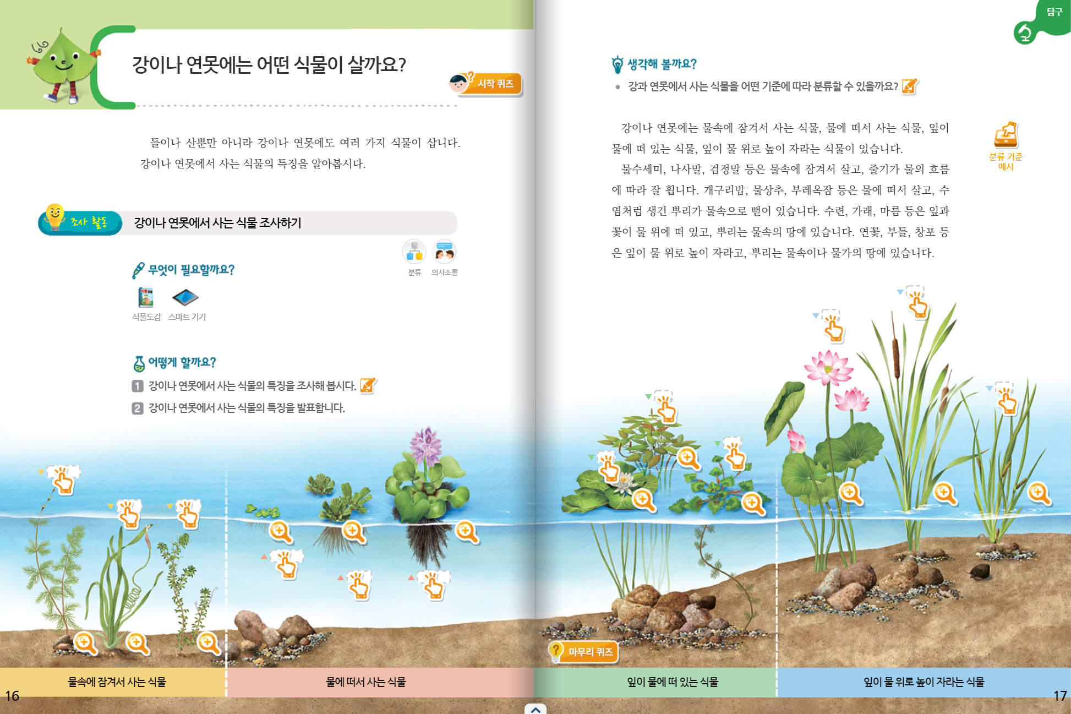
교과서 미리보기
Textbook Preview
식물 카테고리
물 속에 잠겨서 사는 식물
물에 떠서 사는 식물
잎이 물에 떠 있는 식물
잎이 물 위로 높이 자라는 식물

Slide 5
기본기획 Flowchart
Process Chart Preview
탐험하기
NO
MainDisplay 진입
배우기
완료?
완료 화면
END
YES
퀴즈
Retry?
NO
YES

Slide 6

인터페이스 및 기초시안
Splash Display
내용을 확실하게 알려주는 제목 및 강조
새로운 경험에 익숙하지 않을 학생들을
위해 도움말 버튼 배치, 구성
하단에 Copyright 배치

Slide 7
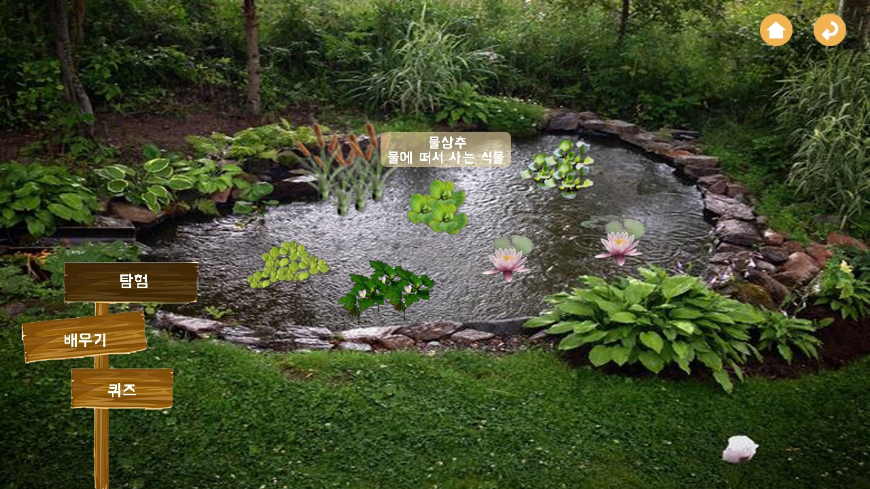
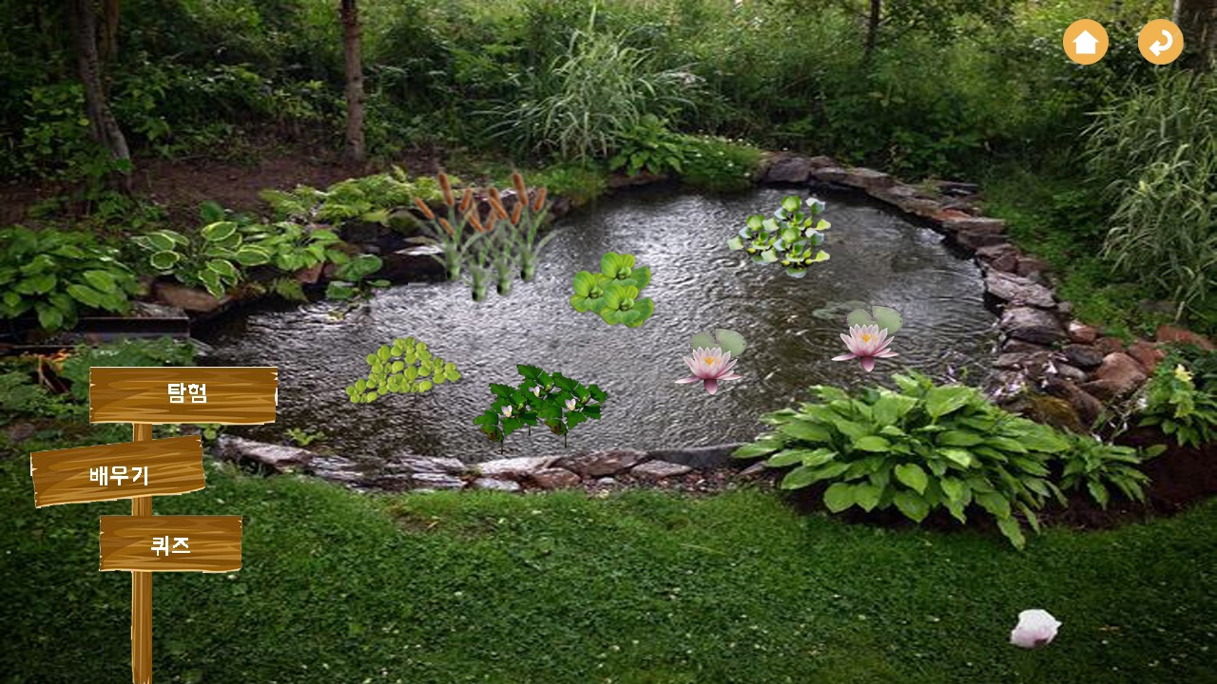
인터페이스 및 기초시안
Main Scene – Explore Mode
왼쪽 아래에 탐험/배우기/퀴즈 버튼 위치
교과서에 있는 식물들을 클릭하면 간단한
이름과 카테고리만 표시.
마우스를 위에 올리면 힌트를 제공

Slide 8
프로젝트 요약
Project Summary
1. 탐험하기
해당 모드에서는 자유롭게 호수의 환경을 볼 수 있게 하여 교과서에서 나오는 식물들이
어디에 위치해 있고, 어떻게 살아가는지 관찰 가능.
또한 해당하는 식물들을 클릭하면 나오는 짧은 설명으로 한 번 더 교육의 내용 복습 효과.

Slide 9
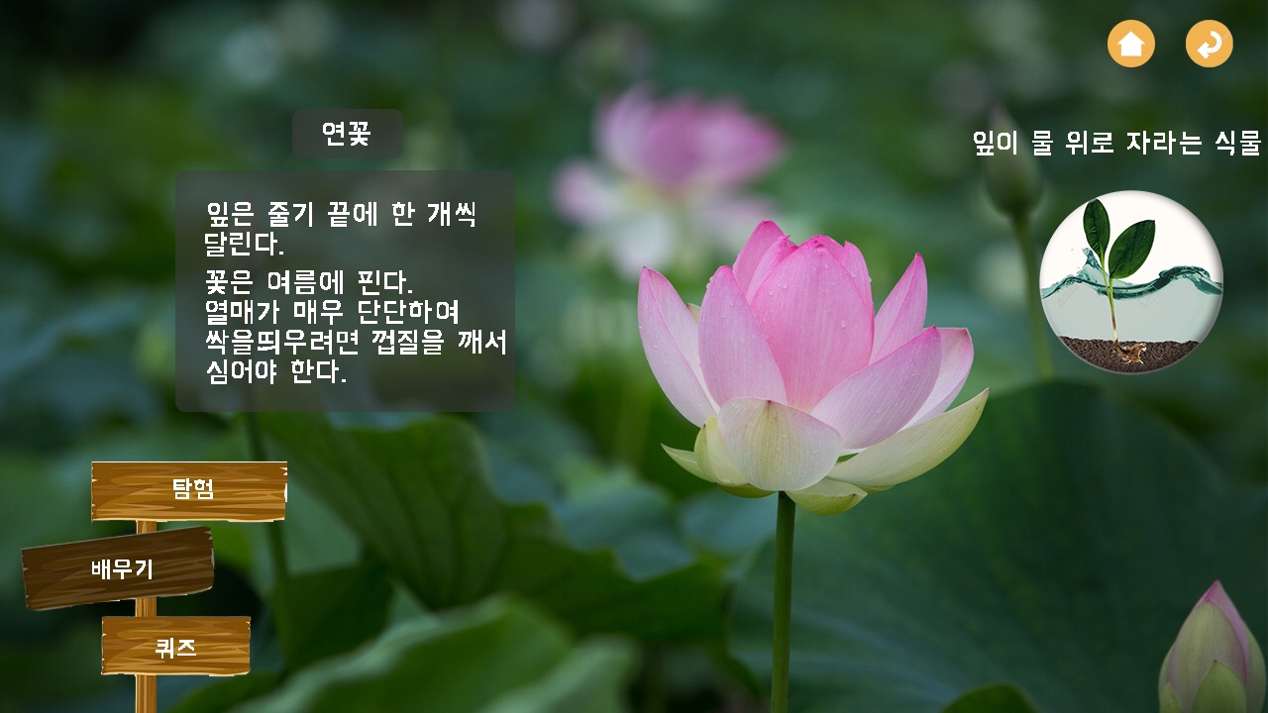
인터페이스 및 기초시안
Learning Mode
배우기를 누르면 카테고리 별 식물의 정보를
자세히 알려준다.
해당 식물의 정보 화면 출력
→ 교과서에 기반한 해당 식물 정보 출력
해당 화면 탈출 및 홈 화면 이동 UI 제공

Slide 10
프로젝트 요약
Project Summary
2. 배우기
해당 모드에서는 교과서가 가르치고자 하는 식물들의 ‘분류 기준‘ 에 초점을 맞춤.
따라서 식물의 정보를 보여주기는 하지만 적당한 내용의 정보를 보여주고
분류 기준을 명확히 배울 수 있게 분류 기준을 강조.
식물의 정보는 뒤에서 다룰 퀴즈모드에서 많이 다루고 지금은 투머치하게 다루지 않음.

Slide 11
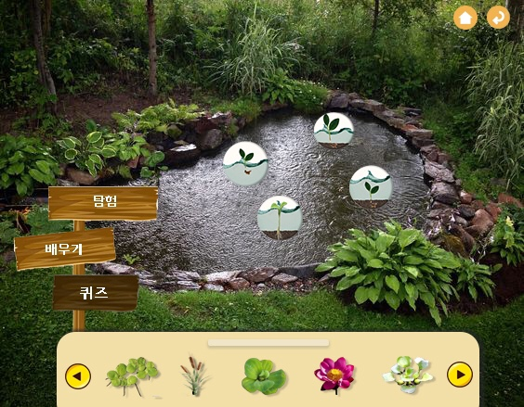
인터페이스 및 기초시안
Quiz Mode
퀴즈모드는 지금까지 배운 걸 토대로
카테고리에 맞는 식물을 넣는 게임모드.
해당하는 식물들은 현재 연못에 보이지 않음
맞게 넣으면 해당하는 식물이 배치되고
해당 식물 위치로 줌 인
해당 화면 탈출 및 홈 화면 이동 UI 제공

Slide 12
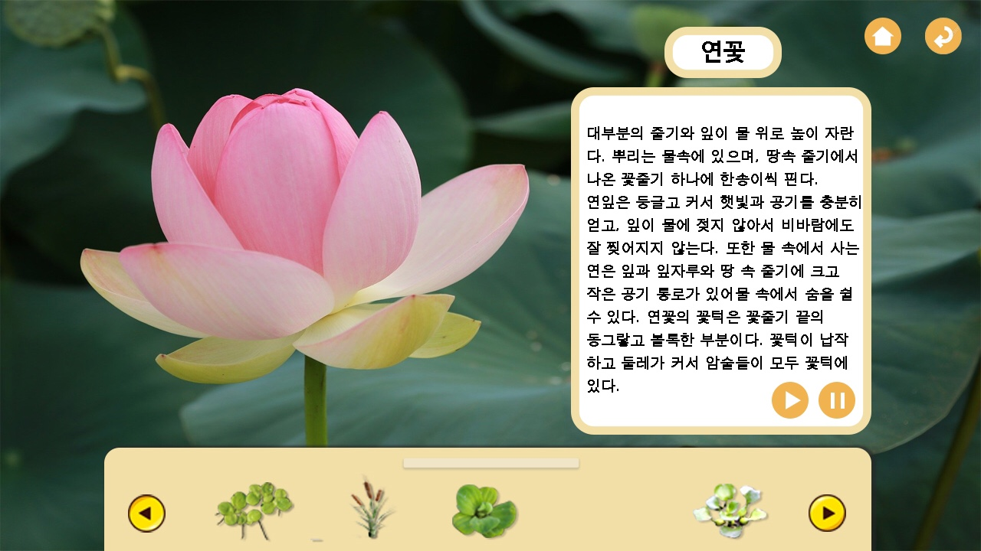
인터페이스 및 기초시안
Quiz Mode
해당하는 식물을 맞게 넣으면 줌 인.
해당 식물의 정보를 보다 더 자세하게 표시.
해당 화면 탈출 및 홈 화면 이동 UI 제공

Slide 13
프로젝트 요약
Project Summary
3. 퀴즈모드
배우기 모드에서 배웠던 ‘분류 기준’ 을 잘 학습했는지 확인할 수 있는 모드.
상호작용을 기본으로 하여 맞는 위치에 식물을 넣었을 때
그 위치로 줌 인하고 식물의 상세 정보를 보여줌.
카테고리에 대한 교육이 끝났기 때문에 식물을 조금 더 알 수 있게끔 하고자 추가정보 삽입.

Slide 14

인터페이스 및 기초시안
Completion Screen
완성 축하화면 등장
전체 완성한 연못 감상모드 지원
완성된 화면에서 식물들 정보 다시보기 지원
우측 상단에 다시하기 등 탈출 버튼 배치

Slide 15
개발 계획 및 타임라인
Development Plan
초등학교 교과과정을 기반으로 해당 컨텐츠를 기획
기획된 시나리오를 바탕으로 모델링 및 프로토타입 UI/UX 작업
메인 프로그래밍 및 디자인 디테일 작업
초반 의도된 기획대로 개발이 되었는지 중간 점검, UI 작업 마무리
프로그래밍 마무리, 필요한 부분 오디오 삽입 및 디테일 부분 추가작업
프로젝트 마무리, 점검 및 테스트
추진 일정 | 월 | 주요 계획
 | 3월 | 3월 말 기획 발표
 | 4월 | 4월 8일 자료 리스트 제출
 | 5월 | 5월 6일 리스트 제출
 | 6월 | 6월 3일 나레이션 리스트 6월 18일 최종 발표
4월
5월
6월

Slide 16
Q & A
Question and Answer

